Slide 1
小组项目展示： symmetry
组员：闫之明 张晓明 廖洋 朱桐

Slide 2
成果展示&引子
为什么用英文？
因为标题是Symmetry（对称），用中文“对称”作为标题显得太土，标题用英文、内容用中文又显得不协调，就全部换成英文了（还有是因为要在打代码的时候切换输入法太累了）。
为什么只做了三个页面？
我们认为，做好一个页面的HTML、CSS布局和做好6 ~ 8个同内容页面的布局技术含量相差不大，而且我们开发的是创意绘图网站，需要的页面不是很多，开发难度主要集中在绘图的实现上，因此我们决定将研发中心转移到绘图算法的研究与优化上。
在技术层面，这三张网页实际上覆盖了很多不同种类的网页：首页index.html和绘图页面main.html采用了较复杂的CSS布局，帮助help.html对应了纯文本页面的排版，绘图页面main.html同时采用了较复杂的JavaScript代码来实现小程序的功能，前端设计的知识点设计相对比较全面，JavaScript部分则是整个项目的亮点。

Slide 3
立项过程&需求分析
受到Wallpaper Engine中的一款动态壁纸的启发，我们小组决定设计一个可以通过尽可能简单的鼠标拖拽来创作具有艺术美感的图片的网站。
为了让用户对这个绘图网站产生兴趣，对网站的排版设计是必不可少的，同时实现什么功能的绘图网站、绘图部分的算法如何实现也需要仔细分析。
考虑到对称是美学中的一个基本元素，对称的图案搭配上矢量风格就可以带来很强的视觉冲击，小组决定设计以对称为主要特色的绘图方式，同时网站名“Symmetry”也由此而生。

Slide 4
设计与实现
小组考虑到前端开发的基本过程，将任务进行如下分配：
闫之明：Javascript逻辑部分实现
张晓明：HTML+CSS外观部分实现
廖洋：控制开发过程的时间及任务分配
朱桐：网页测试及提出改进建议

Slide 5
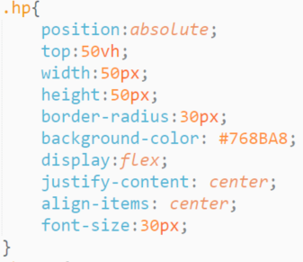
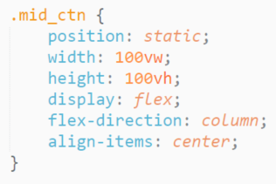
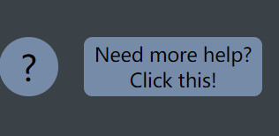
外观部分技术概览
考虑到本网站依赖于鼠标拖拽，不适合在移动端上浏览，因此小组没有选择Bootstrap等用于适应移动端的框架，而是选择纯CSS实现。
具体开发中没有采用传统的标准、怪异盒模型，而是使用CSS3新增的流动盒模型display:flex与position:absolute/relative属性相结合的实现，在处理多块级元素的位置分配与脱离文档流的元素的处理上十分方便。（以上图片为未添加前缀的效果）

Slide 6
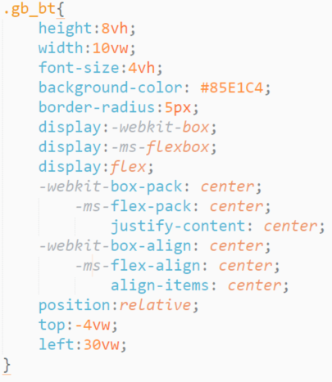
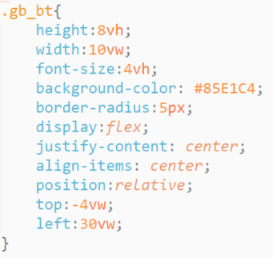
外观部分技术概览
考虑到不同浏览器对CSS的支持情况不同，小组采用了Sublime Text3的Autoprefix CSS插件自动添加前缀，大大节省了工作量。

Slide 7
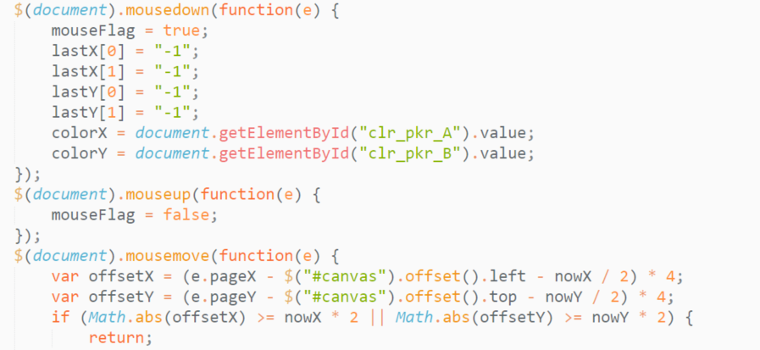
逻辑部分技术概览
本项目的重点、难点就是画图逻辑部分的实现。
由于画图依赖于鼠标拖拽，我们需要在网页中捕捉鼠标移动的路径并根据路径画图。考虑到画图需要的实时性以及存储路径带来的一系列问题，由鼠标位置实时画图显然是最好的选择。

Slide 8
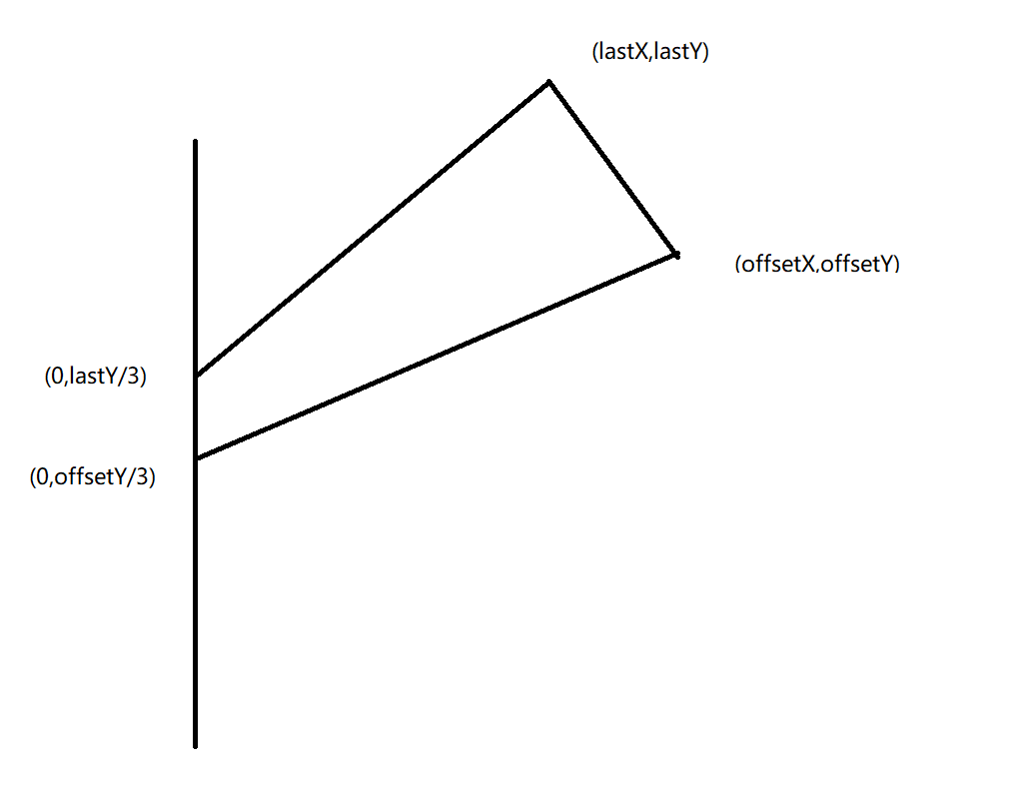
逻辑部分技术概览
由于mousemove()函数本质是在很短暂的时间内连续记录鼠标的位置，因此我们想到用四边形来逼近整个图形，即：
图中的点(lastX,lastY)为鼠标上次记录时所在的位置，(offsetX,offsetY)为鼠标本次记录所在位置。在Javascript每次捕捉到的mousemove事件中都按照这种方式绘制四边形，就可以绘制出图形的多边形近似。

Slide 9
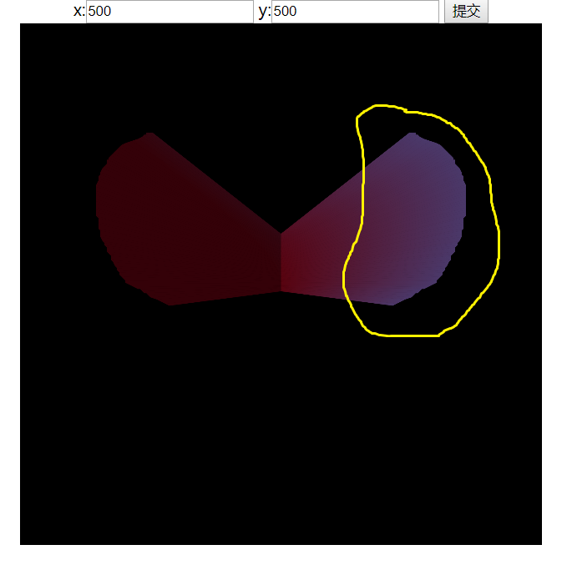
逻辑部分技术概览
但是，在实现之后我们发现可以个问题：由于mousemove捕捉的频率很高，用户鼠标不可控的轻微扰动会在整个图形中产生很明显的锯齿边缘，这显然是一个亟待解决的问题。

Slide 10
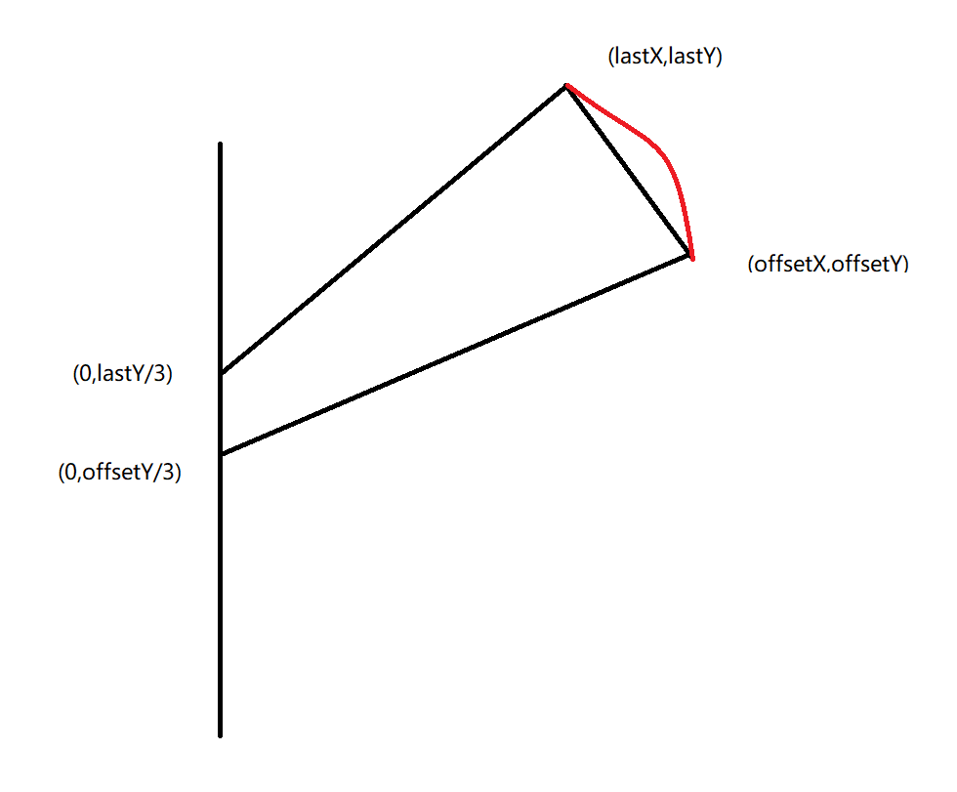
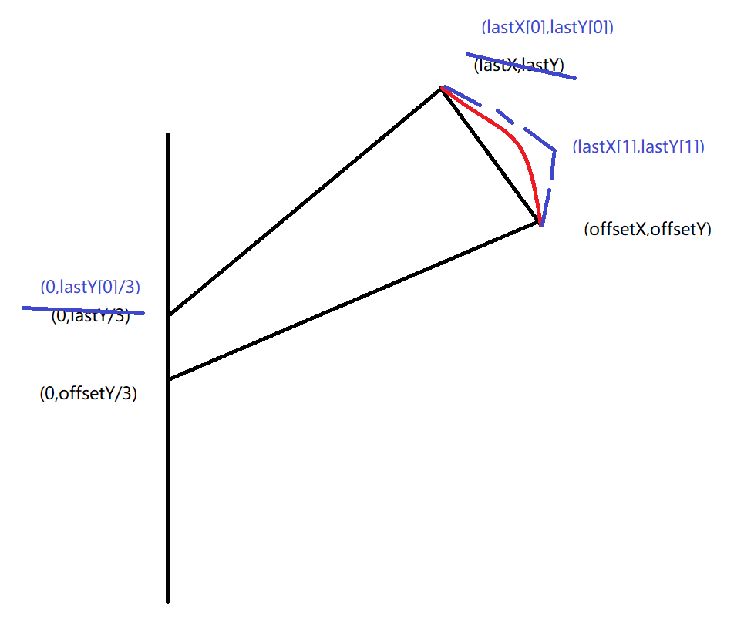
逻辑部分技术概览
我们首先想到的解决方法是改善原算法四边形的外侧的边，将其由直线改成曲线来使整个图形更加平滑。考虑到用圆弧替代直线需要复杂的计算几何的知识，而且可能存在精度问题，我们决定用Canvas中的二次贝赛尔曲线来代替。

Slide 11
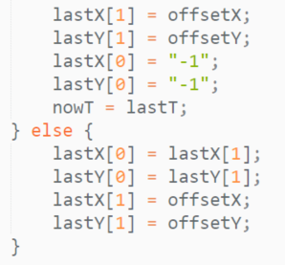
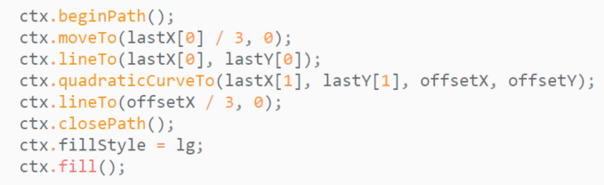
逻辑部分技术概览
由于贝赛尔曲线需要一个起点和一个控制点，因此我们需要保存前两次鼠标所在的位置并在每次绘图之后进行更新。

Slide 12
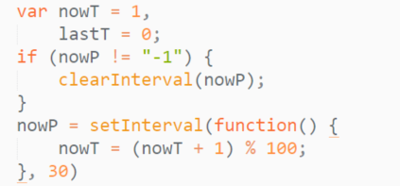

逻辑部分技术概览
进行了改进之后，我们发现有一部分效果，但是仍旧有可见的锯齿。我们考虑到用setInterval()函数强行降低扫描的频率。但是由于多边形用渐变颜色填充，扫描频率过低可能会出现多边形间色差明显的问题出现，经过一系列的数据调整，我们最终将扫描间隔定为30ms。

Slide 13
优点&不足
优点：
放弃Bootstrap而采用CSS纯手工实现，极大地提升了小组同学对于CSS布局方式的理解；
设计新颖，应用性强，在只实现前端的前提下实现了产品主体的全部功能；
图片使用少，背景全部采用CSS技术实现，加快实际情况下的网页加载速度的同时产生了极简主义的美感。
缺点：
在鼠标移动速度很慢时仍旧会有轻微的锯齿出现。

Slide 14
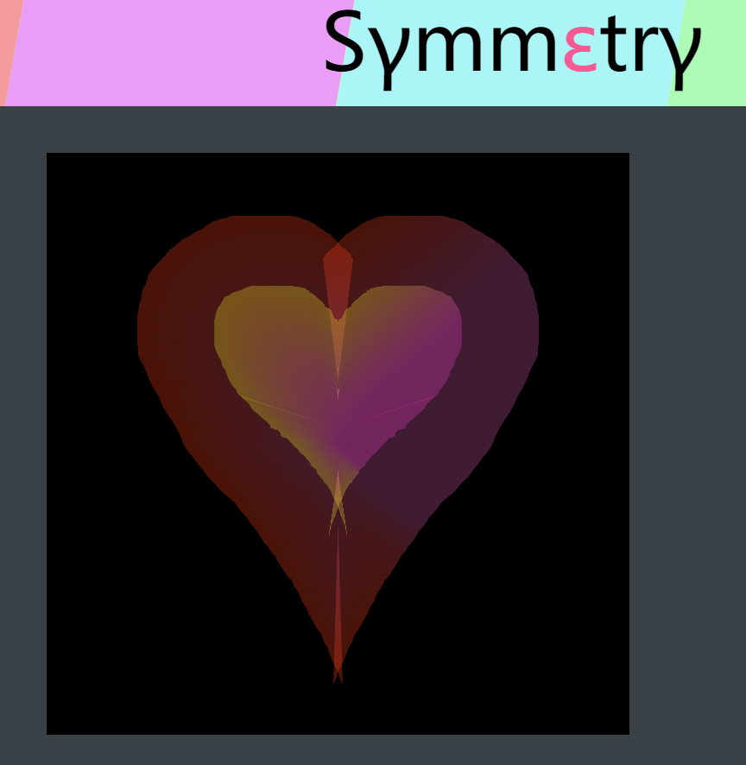
最后，谢谢大家！

